Slide 1
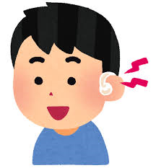
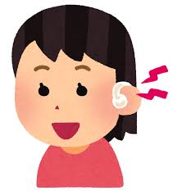
耳と きこえに ついて
しょうがっこう
ふじみがおか小学校
きこえとことばの教室
きょうしつ
Notes:
耳ときこえについてのお話をします。

Slide 2
耳と きこえに ついて
・耳の やくわりは？
◎音や
声を 聞く
・体の
バランスを
たもつ
おと
こえ
き
Notes:
耳は、音や声をきいたり、身体のバランスをとるのに大切な器官です。

Slide 3
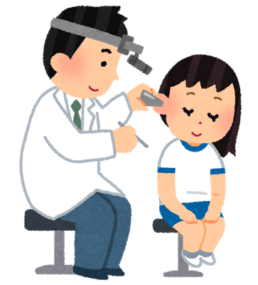
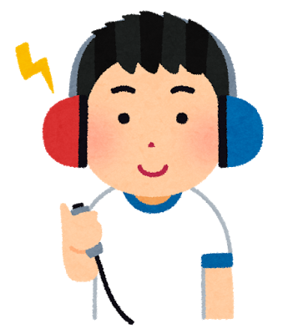
耳と きこえに ついて
・耳は だいじ。だから 学校でも…
じびか
けんしん
ちょうりょく
けんさ
Notes:
耳は大切です。学校でも耳鼻科健診や聴力検査がありますね。

Slide 4
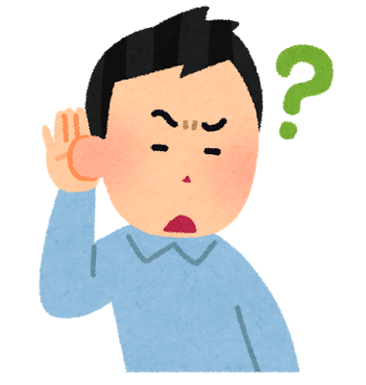
耳と きこえに ついて
・耳が 聞こえにくいと…
き
だいじな
じょうほうが
入らない
きけん！
？
Notes:
耳が聞こえにくいと大事な情報が入らず危険です。

Slide 5
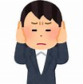
耳と きこえに ついて
・耳を ふさいで 聞いてみよう！
き
Notes:
ここで、少し、耳をふさいで、先生の言う言葉を聞いてみて下さい。 「わたし・はなし」、「すき・つき」、「いち・しち」 どうでしたか？

Slide 6
耳と きこえに ついて
〇「わたし」 と 「はなし」
〇「すき」 と 「つき」
〇「いち」 と 「しち」
Notes:
しっかりとききとれましたか？

Slide 7
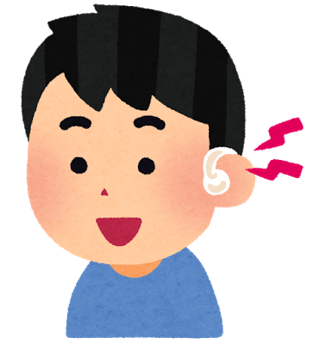
ほちょうきに ついて
・耳が 聞こえにくい 人を
たすける どうぐです。
き
Notes:
補聴器をしているお友達に出会ったことがありますか？補聴器は耳が聞こえにくい人を助ける道具です。

Slide 8
ほちょうき ○×クイズ
＜だい１もん＞
・ほちょうきは、人の 声だけを
大きくしてくれる きかいで ある。
○か ×か。
こえ
Notes:
ここで、補聴器クイズをしてみましょう。第１問、補聴器は、人の声だけを大きくしてくれる器械である。〇か×か。

Slide 9
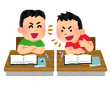
④ほちょうき ○×クイズ
＜だい１もん＞…×
・ほちょうきは、人の 声だけで なく
いろいろな 音を
大きくする きかいです。
こえ
おと
Notes:
答えは×です。人の声以外にもいろいろな音を大きくする器械です。

Slide 10
ほちょうき ○×クイズ
＜だい２もん＞
・ほちょうきは、遠くの 音や 声も
大きくしてくれる。
○か ×か。
とお
おと
こえ
Notes:
第２問 補聴器は遠くの音や声も大きくしてくれる。〇か×か？

Slide 11
④ほちょうき ○×クイズ
＜だい２もん＞…×
・ほちょうきの マイクは、
近く（前から）の 音や 声を あつめて
大きくする きかいです。
１～３メートル
ちか
まえ
おと
こえ
Notes:
答えは、×です。補聴器のマイクは近くの音や声を集めて大きくする器械です。

Slide 12
ほちょうき ○×クイズ
＜だい３もん＞
・ほちょうきは、ぬれると こわれる。
○か ×か。
Notes:
第３問 補聴器はぬれると壊れる。 〇か×か？

Slide 13
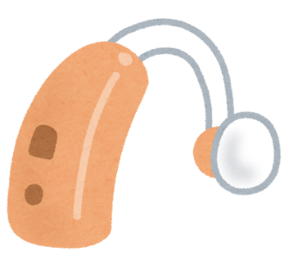
④ほちょうき ○×クイズ
＜だい３もん＞…○
・ほちょうきは、電気で うごく
きかいなので、水には 弱いです。
つけたまま プールに 入れません。
でんき
よわ
Notes:
答えは〇です。補聴器は電気で動く器械なので、水には弱いです。

Slide 14
ほちょうき ○×クイズ
＜だい４もん＞
・ほちょうき 一台の ねだんは、
ゲームき 一台分と 同じで ある。
○か ×か。
だい
だいぶん
おな
Notes:
第４問 補聴器１台の値段は、ゲーム機１台分と同じである。〇か×か？

Slide 15
ほちょうき ○×クイズ
＜だい４もん＞…×
＝
２台 ひつよう
Notes:
答えは×です。ゲーム機は１台３万円です。それが５つ分で片方の耳の補聴器が買えます。補聴器は２台必要なので、高いです。

Slide 16
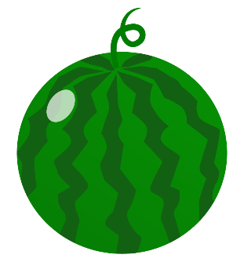
ことばなぞなぞ
①上からよんでも 下からよんでも おなじ なまえの あかい やさいです。
②たんじょうびに ろうそくをたてて みん なで たべるものです。
③かえるの子供です。やがて てやあしが
でます。
Notes:
ここで、ことばなぞなぞをしてみましょう。３問あります。全部わかったかな？

Slide 17
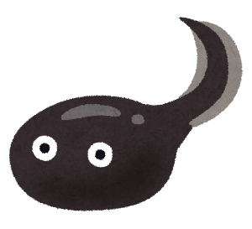
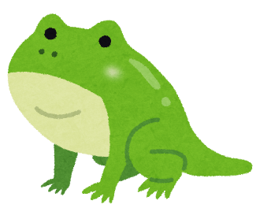
ことばなぞなぞのこたえ
① トマト
② ケーキ
③ おたまじゃくし
Notes:
答えは、①とまと ②ケーキ ③おたまじゃくし

Slide 18
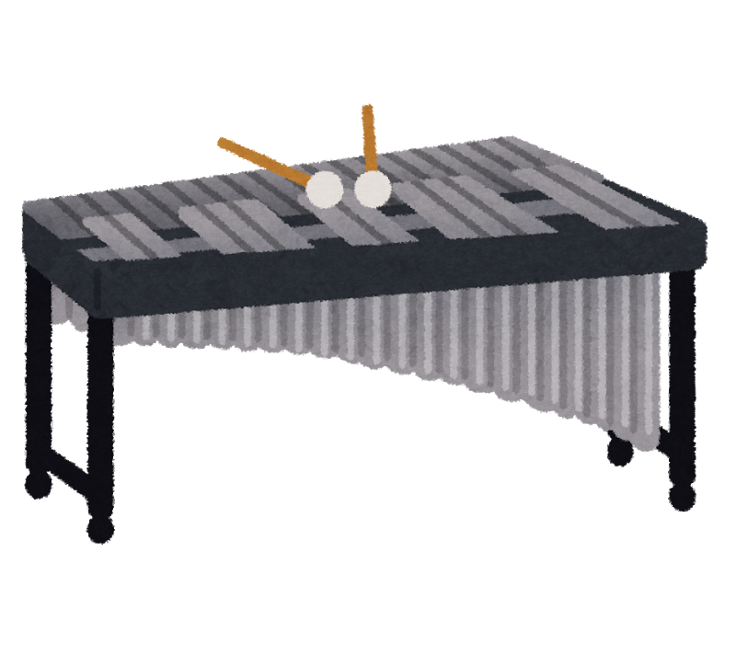
つながることばをこたえよう
①パーにかつのはチョキ。グーにかつのは？
②チョキにまけるのはパー。グーにまけるのは？
③しろは はくちょう。くろは？
④やきゅうはバット。テニスは？
⑤パンにはジャム。オムレツには？
⑥みぎとひだり。うえと？
⑦ふえはふく。てっきんは？
参考文献 読み書きにつまずく子への国語教材集 ナツメ社
Notes:
次に、つながる言葉を答えましょう。7問あります。

Slide 19
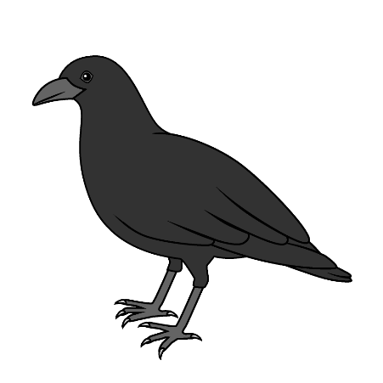
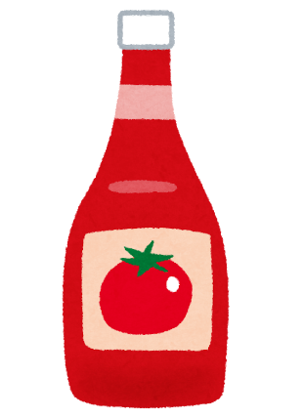
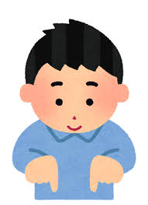
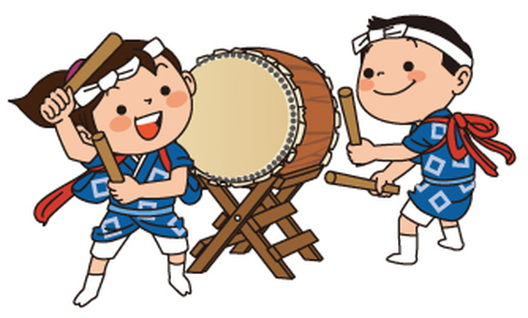
つながることばをこたえようのこたえ
①パー
②チョキ
③からす
④ラケット
⑤ケチャップ
⑥した
⑦たたく
Notes:
答えは①パー ②チョキ ③カラス ④ラケット ⑤ケチャップ ⑥した ⑦たたく でした。何問正解したかな？

Slide 20
かんけいあることばを かんがえよう
せんえいせんせいせんせい
せんせい
と
学校
といえば、
Notes:
最後に、関係のあることばを 考えましょう。学校に関係のある言葉はいっぱいあるよね。

Slide 21
学校といえば・・・こたえ
こたえは、いくつもあるよ！！
・プール ・たいいくかん ・きゅうしょく ・さんすう
・こくご ・ともだち ・ゆうぐ ・しゅくだい
などなど、いっぱいかんがえて みよう！
Notes:
どんなこたえがあったかな。

Slide 22
参考文献
読み書きにつまずく子への国語教材集 ナツメ社
ことばのネットワーク 葛西ことばのテーブル

